Slide 1
L’Educazione Terapeutica nel promuovere il Patient Engagement
Natalia Piana C.U.R.I.A.M.O Università di Perugia

Slide 2
«Un’attività volta a permettere alle persone affette da malattie croniche di acquisire e mantenere le capacità necessarie per gestire nel modo migliore la convivenza con la loro malattia ..un processo continuo, integrato all’assistenza sanitaria…centrato sul paziente e include informazione, apprendimento dell’auto-cura e sostegno psico-sociale in relazione alla malattia …è ideato per aiutare i pazienti e le loro famiglie a comprendere la malattia e il suo trattamento, a cooperare con gli operatori sanitari, a vivere in maniera sana e a mantenere o migliorare la qualità della vita».
L’EDUCAZIONE TERAPEUTICA DEL PAZIENTE (ETP)
WHO Europe, Therapeutic Patient Education, Continuing Education Programmes for Health Care Providers in the Field of Prevention of Chronic Diseases, 1998

Slide 3
«Un’attività volta a permettere alle persone affette da malattie croniche di acquisire e mantenere le capacità necessarie per gestire nel modo migliore la convivenza con la loro malattia ..un processo continuo, integrato all’assistenza sanitaria…centrato sul paziente e include informazione, apprendimento dell’auto-cura e sostegno psico-sociale in relazione alla malattia …è ideato per aiutare i pazienti e le loro famiglie a comprendere la malattia e il suo trattamento, a cooperare con gli operatori sanitari, a vivere in maniera sana e a mantenere o migliorare la qualità della vita».
L’EDUCAZIONE TERAPEUTICA DEL PAZIENTE (ETP)
WHO Europe, Therapeutic Patient Education, Continuing Education Programmes for Health Care Providers in the Field of Prevention of Chronic Diseases, 1998

Slide 4
«Un’attività volta a permettere alle persone affette da malattie croniche di acquisire e mantenere le capacità necessarie per gestire nel modo migliore la convivenza con la loro malattia ..un processo continuo, integrato all’assistenza sanitaria…centrato sul paziente e include informazione, apprendimento dell’auto-cura e sostegno psico-sociale in relazione alla malattia …è ideato per aiutare i pazienti e le loro famiglie a comprendere la malattia e il suo trattamento, a cooperare con gli operatori sanitari, a vivere in maniera sana e a mantenere o migliorare la qualità della vita».
L’EDUCAZIONE TERAPEUTICA DEL PAZIENTE (ETP)
WHO Europe, Therapeutic Patient Education, Continuing Education Programmes for Health Care Providers in the Field of Prevention of Chronic Diseases, 1998

Slide 5
«Un’attività volta a permettere alle persone affette da malattie croniche di acquisire e mantenere le capacità necessarie per gestire nel modo migliore la convivenza con la loro malattia ..un processo continuo, integrato all’assistenza sanitaria…centrato sul paziente e include informazione, apprendimento dell’auto-cura e sostegno psico-sociale in relazione alla malattia …è ideato per aiutare i pazienti e le loro famiglie a comprendere la malattia e il suo trattamento, a cooperare con gli operatori sanitari, a vivere in maniera sana e a mantenere o migliorare la qualità della vita».
L’EDUCAZIONE TERAPEUTICA DEL PAZIENTE (ETP)
WHO Europe, Therapeutic Patient Education, Continuing Education Programmes for Health Care Providers in the Field of Prevention of Chronic Diseases, 1998

Slide 6
«Un’attività volta a permettere alle persone affette da malattie croniche di acquisire e mantenere le capacità necessarie per gestire nel modo migliore la convivenza con la loro malattia ..un processo continuo, integrato all’assistenza sanitaria…centrato sul paziente e include informazione, apprendimento dell’auto-cura e sostegno psico-sociale in relazione alla malattia …è ideato per aiutare i pazienti e le loro famiglie a comprendere la malattia e il suo trattamento, a cooperare con gli operatori sanitari, a vivere in maniera sana e a mantenere o migliorare la qualità della vita».
L’EDUCAZIONE TERAPEUTICA DEL PAZIENTE (ETP)
WHO Europe, Therapeutic Patient Education, Continuing Education Programmes for Health Care Providers in the Field of Prevention of Chronic Diseases, 1998

Slide 7
«Un’attività volta a permettere alle persone affette da malattie croniche di acquisire e mantenere le capacità necessarie per gestire nel modo migliore la convivenza con la loro malattia ..un processo continuo, integrato all’assistenza sanitaria…centrato sul paziente e include informazione, apprendimento dell’auto-cura e sostegno psico-sociale in relazione alla malattia …è ideato per aiutare i pazienti e le loro famiglie a comprendere la malattia e il suo trattamento, a cooperare con gli operatori sanitari, a vivere in maniera sana e a mantenere o migliorare la qualità della vita».
L’EDUCAZIONE TERAPEUTICA DEL PAZIENTE (ETP)
WHO Europe, Therapeutic Patient Education, Continuing Education Programmes for Health Care Providers in the Field of Prevention of Chronic Diseases, 1998

Slide 8
«Un’attività volta a permettere alle persone affette da malattie croniche di acquisire e mantenere le capacità necessarie per gestire nel modo migliore la convivenza con la loro malattia ..un processo continuo, integrato all’assistenza sanitaria…centrato sul paziente e include informazione, apprendimento dell’auto-cura e sostegno psico-sociale in relazione alla malattia …è ideato per aiutare i pazienti e le loro famiglie a comprendere la malattia e il suo trattamento, a cooperare con gli operatori sanitari, a vivere in maniera sana e a mantenere o migliorare la qualità della vita».
L’EDUCAZIONE TERAPEUTICA DEL PAZIENTE (ETP)
WHO Europe, Therapeutic Patient Education, Continuing Education Programmes for Health Care Providers in the Field of Prevention of Chronic Diseases, 1998

Slide 9
“The effective practice of medicine requires narrative competence, that is, the ability to acknowledge, absorb, interpret, and act on the stories and plights of others. Medicine practiced with narrative competence, called narrative medicine, is proposed as a model for humane and effective medical practice”
R. Charon, Narrative Medicine: A Model for Empathy, Reflection, Profession, and Trust, JAMA, 2001

Slide 10
As an enhanced form of history-taking, narrative approaches can assist the physician in formulating more appropriate diagnostic and treatment options as well as improve doctor-nurse/patient relationships T. Greenhalgh et al. Why study narrative? BMJ, 1999
“In all of medical practice the narrating of the patient's story is a therapeutically central act, because to find the words to contain the disorder and its attendant worries gives shape to and control over the chaos of illness”
R. Charon, Narrative Medicine: A Model for Empathy, Reflection, Profession, and Trust, JAMA, 2001

Slide 11
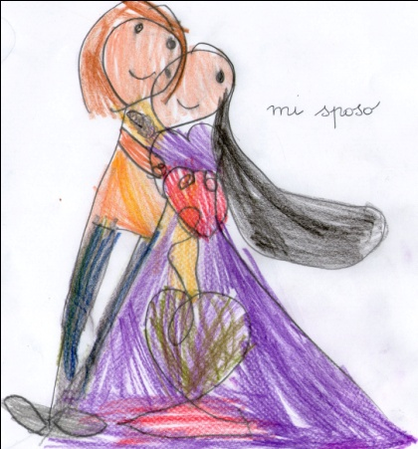
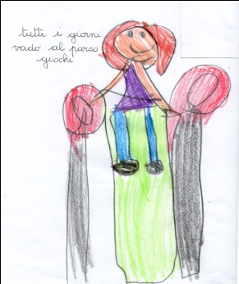
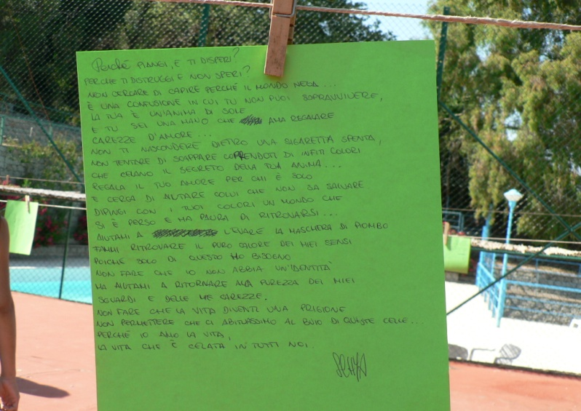
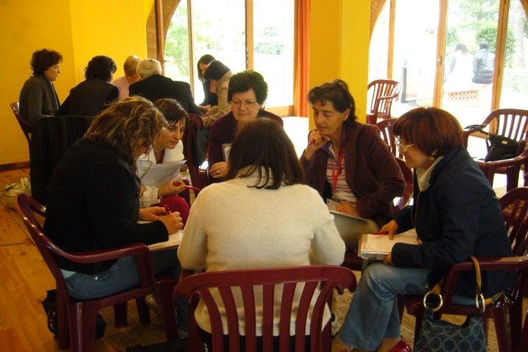
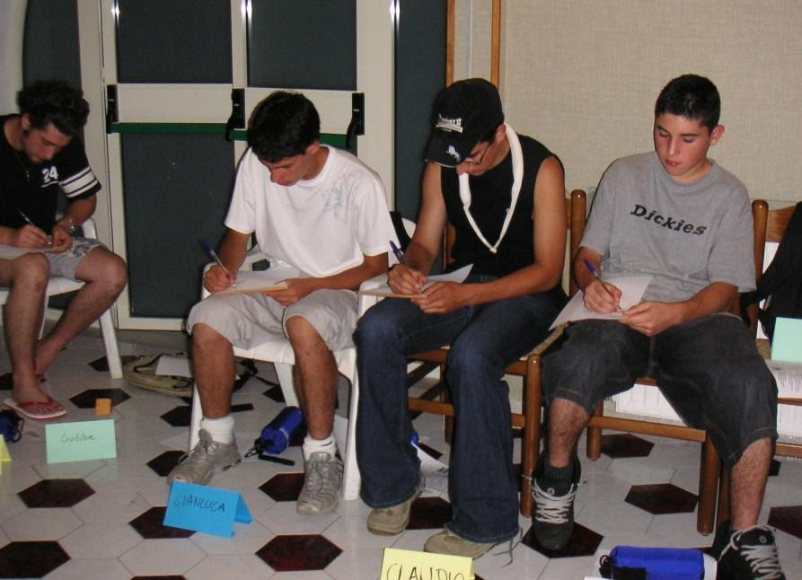
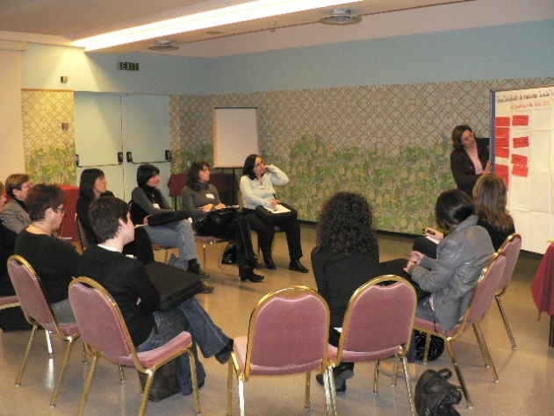
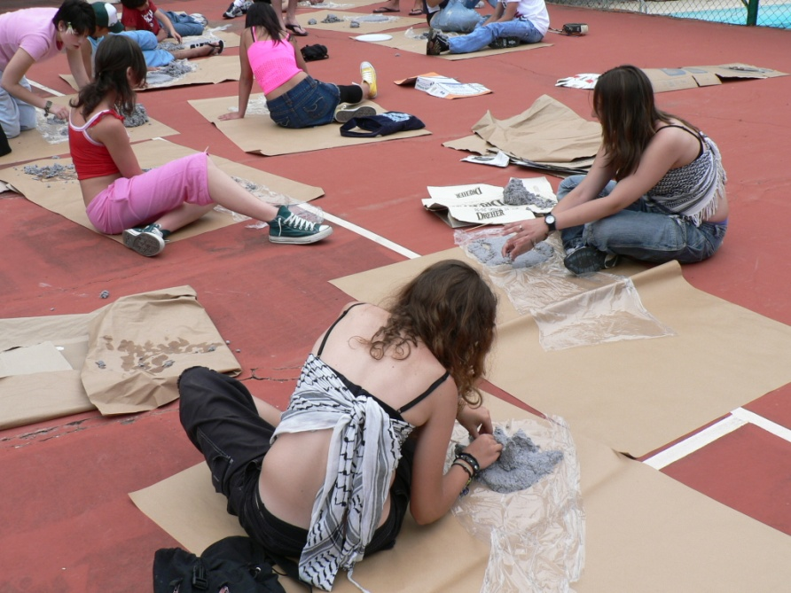
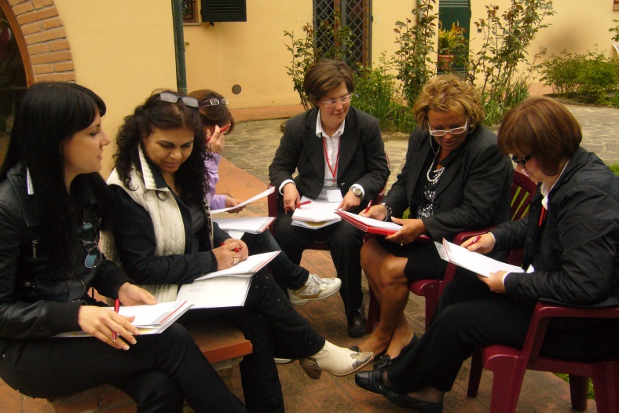
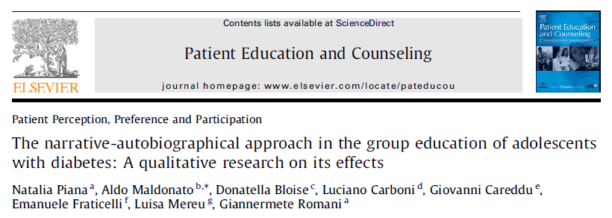
Diverso ma da chi?
Anche i ragazzi hanno il diabete e lo raccontano

Slide 12
IL GRUPPO EDUCATIVO
Il gruppo permette la ridefinizione e ri-motivazione di quello che si fa
Il gruppo ha una funzione riflessiva che contribuisce a esperienze di accomunamento, condivisione e partecipazione
Nel gruppo tutti partecipano anche chi sta in silenzio e attiva pensieri
Nel gruppo un po’ di quello che dicono gli altri entra e si deposita e fa succedere qualcosa di significativo
Il gruppo è un «contenitore» narrativo che permette di legare emozioni forti
Il gruppo è uno spazio necessario per l’elaborazione di strategie condivise il più possibile efficaci ed efficienti
Nel gruppo si realizza l’integrazione, la condivisione, si supera il senso di isolamento e solitudine che spesso la malattia porta con sé
Il gruppo è permette lo scambio e il confronto
In gruppo si riescono a dire e pensare anche i pensieri e le emozioni più difficili meno «sosteniblii»

Slide 13
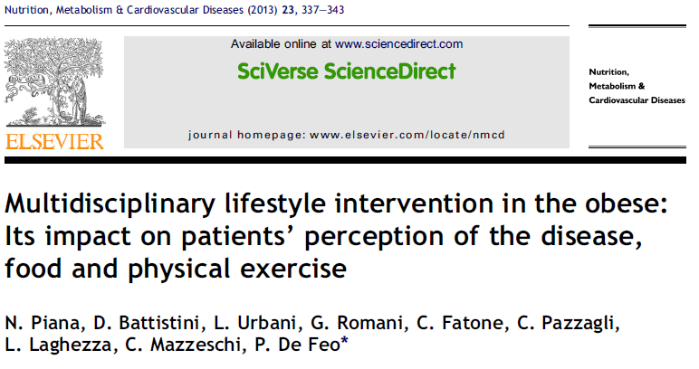
HEALTHY LIFESTYLE INSTITUTE, C.U.R.I.A.MO. UNIVERSITY OF PERUGIA
J Endocrinol Invest 2011;34:e349-e354
An innovative model for changing the lifestyles of persons with obesity and/or type 2 diabetes mellitus.
De Feo P, Fatone C, Burani P, Piana N, Pazzagli C, Battistini D, Capezzali D, Pippi R, Chipi B, Mazzeschi C.

Slide 14
Visita medica
Aspetti
nutrizionali
Esercizio
fisico
Aspetti
psicologici
Valutazione
abitudini
alimentari
Valutazione
forma
fisica
Valutazione
funzionamento
psicologico
Gruppi
educazione
alimentare
Programma esercizio fisico in palestra, Nordic Walking o in acqua della durata di 3 mesi
Gruppi di supporto alla MOTIVAZIONE al cambiamento
Escursioni in gruppo: rinforzo del nuovo stile di vita

Slide 15
Gruppi di supporto al cambiamento
gruppi da 15/20 persone, 8 incontri di 1 ora e ½
I incontro | Perché sono qui? Motivazioni e Aspettative Parole per raccontarmi
II incontro | Ostacoli e risorse al cambiamento
III incontro | Il mio rapporto con l’attività fisica Ricordi positivi e negativi legati al movimento Il rapporto con il mio corpo
IV incontro | Un’immagine per obesità e diabete
V incontro | Parole per raccontare la malattia: difficoltà, fastidi, paure, rinunce, il rapporto con gli altri
VI incontro | Il mio rapporto con il cibo
VII incontro | Uno sguardo tecnico su obesità e diabete
VIII incontro | Il senso del percorso
Notes:
Ora vi vorrei mostrare alcuni frammenti delle tante testimonianze e scritture raccolte in questi mesi. Il mio obiettivo è di aiutarvi a comprendere quanto possa essere difficile cambiare e motivare una persona al cambiamento e al mantenimento del cambiamento. Le storie che i pz ci raccontano portano dentro tanto disagio e tanta sofferenza. L’ignoranza, la discriminazione, il pregiudizio sono spesso ostacoli e barriere al cambiamento. Per cambiare abbiamo la certezza che si debba ripartire anche dai vissuti soggettivi, emotivi e dalle rappresentazioni che ciascuno ha di sé, della propria vita e della propria malattia. Bisogna aiutare le persone a trovare nuove parole e nuove immagini per raccontare di sé, per percepirsi e immaginarsi nel mondo, per uscire dalla quella fissità sterile in cui il disagio ci relega

Slide 16
Il cibo per me è… (ovvero, l’esperienza di essere obesi)

Slide 17
“ Se esiste un luogo comune idiota è quello del grasso felice. Il vero grasso è morfologicamente triste, il suo pianto ha un percorso più lungo da compiere, non cade mai nel vuoto, si perde negli anfratti di un doppio mento, ristagna sulle curve dell’emisfero addominale, alla fine si resta intrisi nel proprio dolore. E in un solo gesto la mano passa dal fazzoletto alla maniglia del frigorifero”
L. Malà “Preferisco i viveri”

Slide 18
Il cibo per me è…
AMORE
DIPENDENZA
DISAGIO
IRONIA

